Slide 1
基于概率统计的成员推理攻击简单实验设计

Slide 2
实验思路：刻意训练一个过拟合的机器学习模型，然后通过其误差分布判断其属于训练集还是非训练集。

Slide 3
具体过程： 数据集：fetch_california_housing （20000条数据） 训练集占比：0.25% （使用很少的数据量以确保过拟合） 所用模型：神经网络模型 判断方式：分别求出训练集和非训练集的误差正态分布 difference，比较 difference 所在数据集所占百分比，较大值为该数据点所在集合。最后比较预测值和真实值求出准确率。

Slide 4
实验代码：https://colab.research.google.com/drive/1xEFDCqOkzMpsQDgPwy9alev0bchBiaWS#scrollTo=-noHwnOERqig

Slide 5
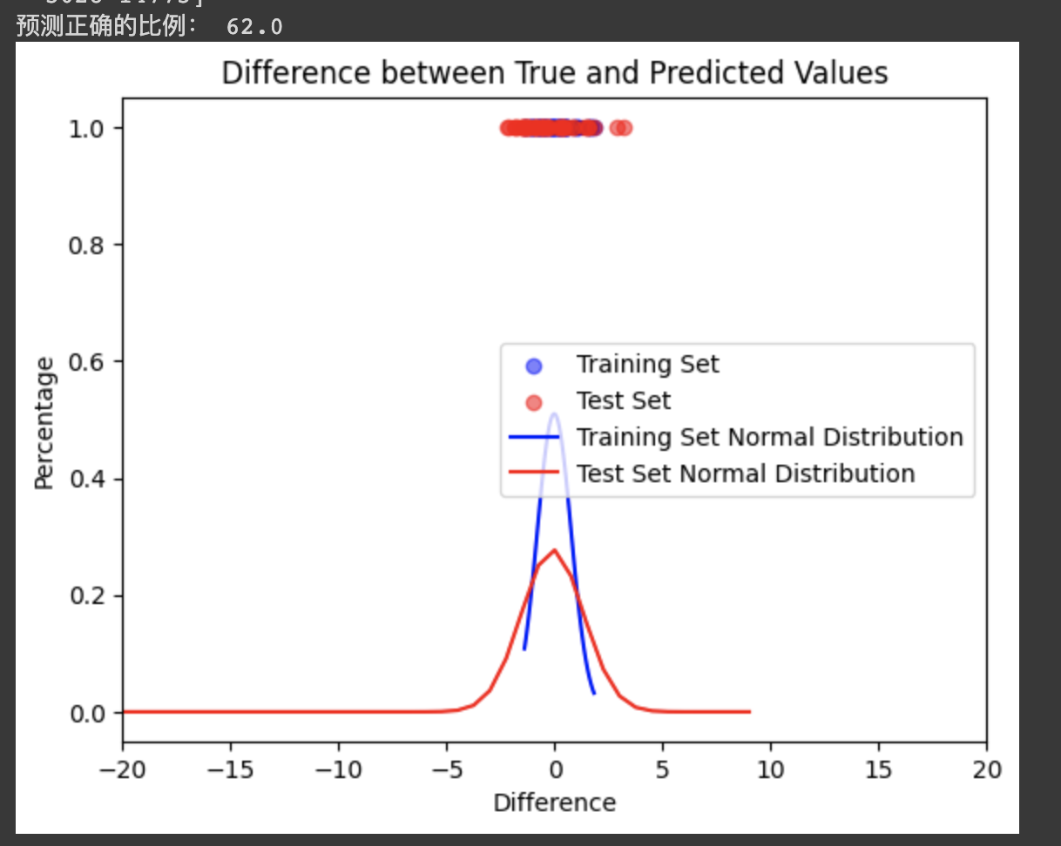
图像分析：因为数据是过拟合的，因此其误差分布会更集中（即N(μ，σ2 )的σ值更小）。由于中心极限定理，两者的μ值相等。因此对于一个数据点，可以通过判断其对应的Percentage值大小，来预测它并划分到不同的集合。

Slide 6
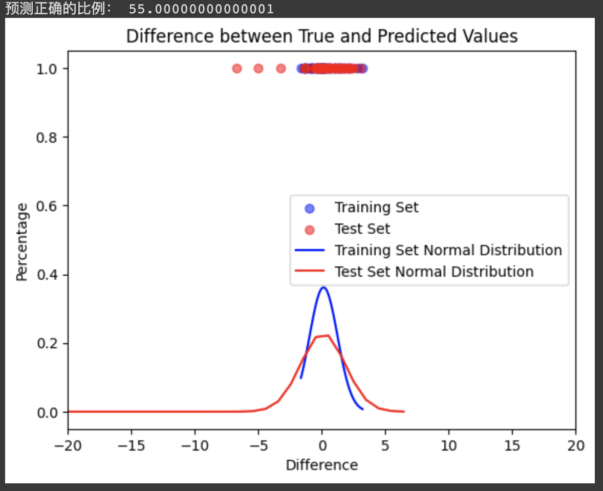
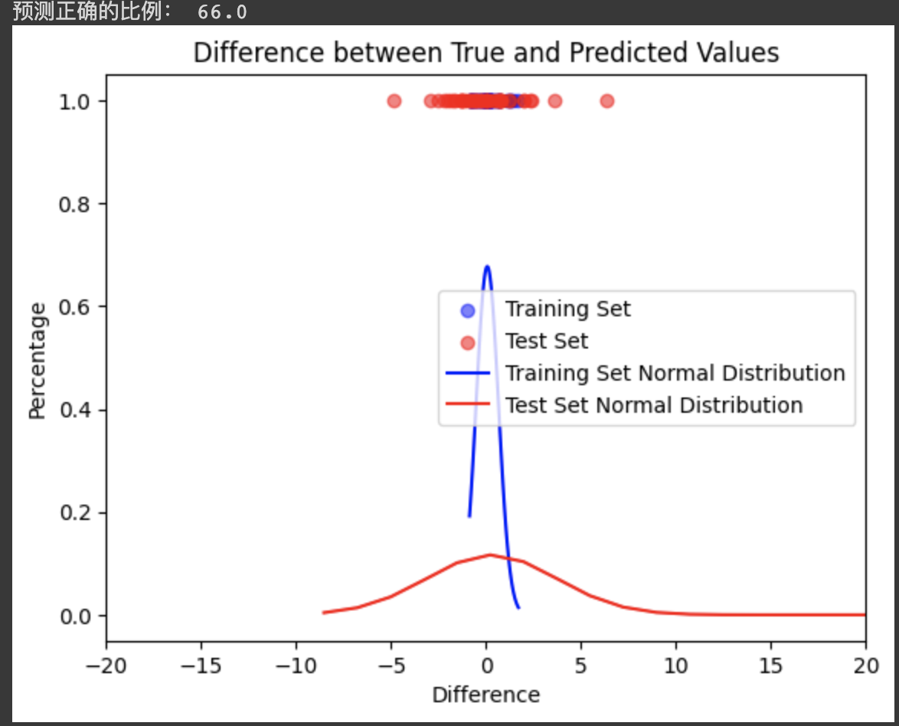
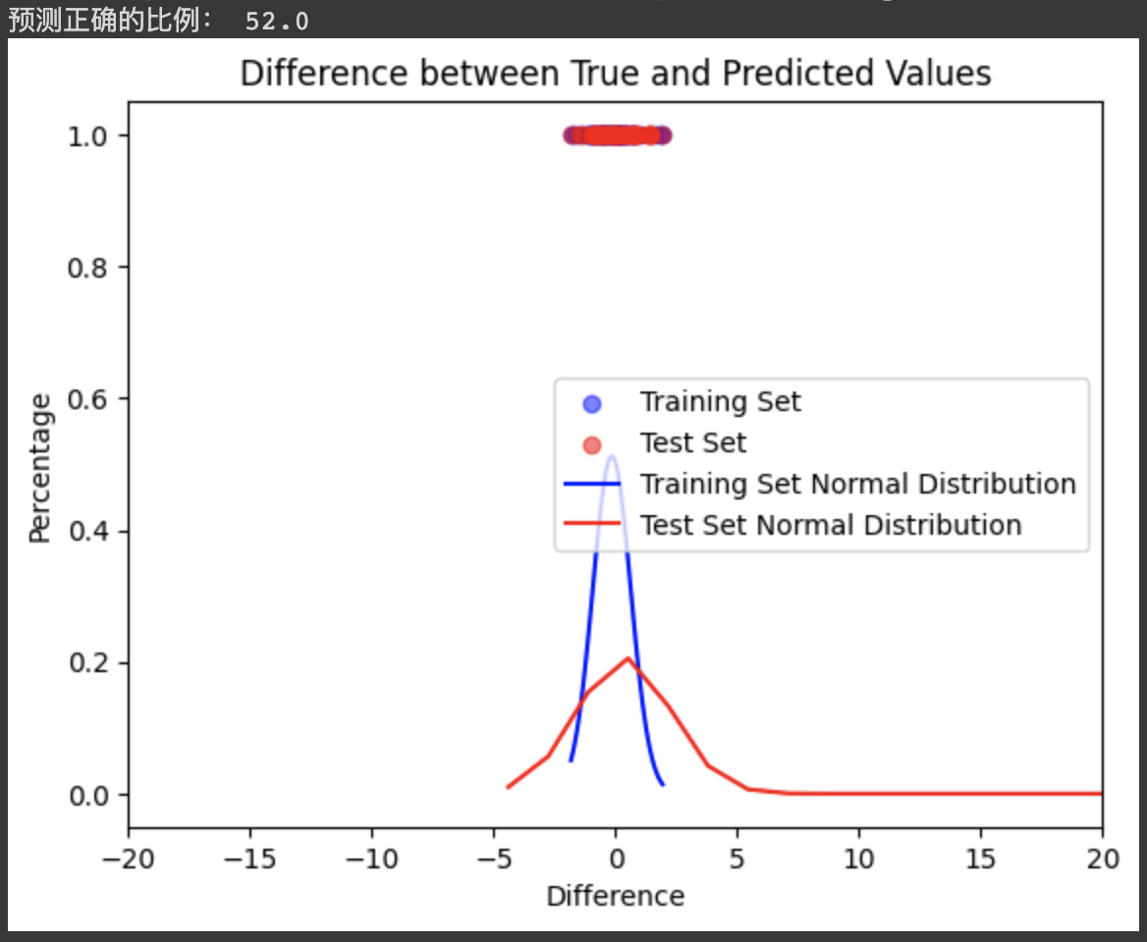
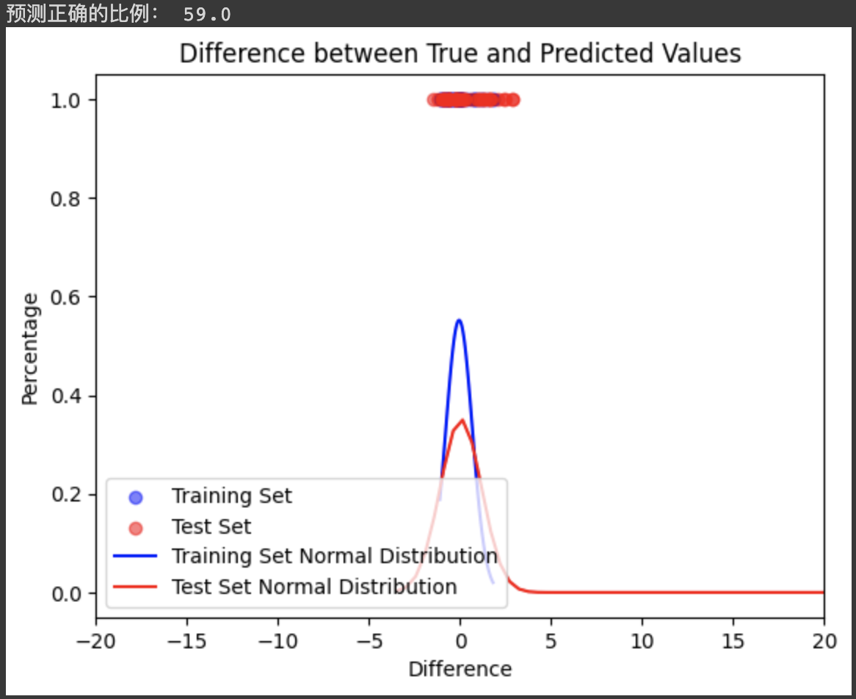
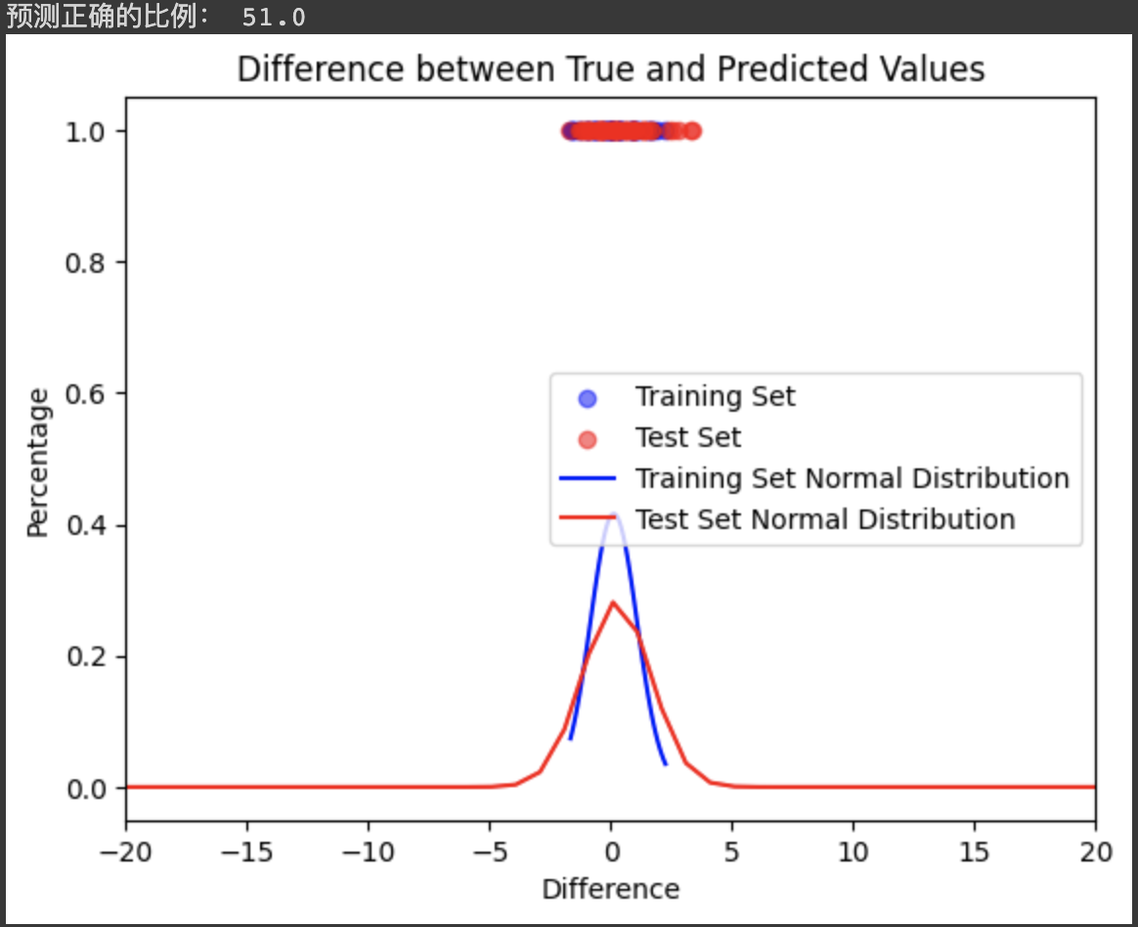
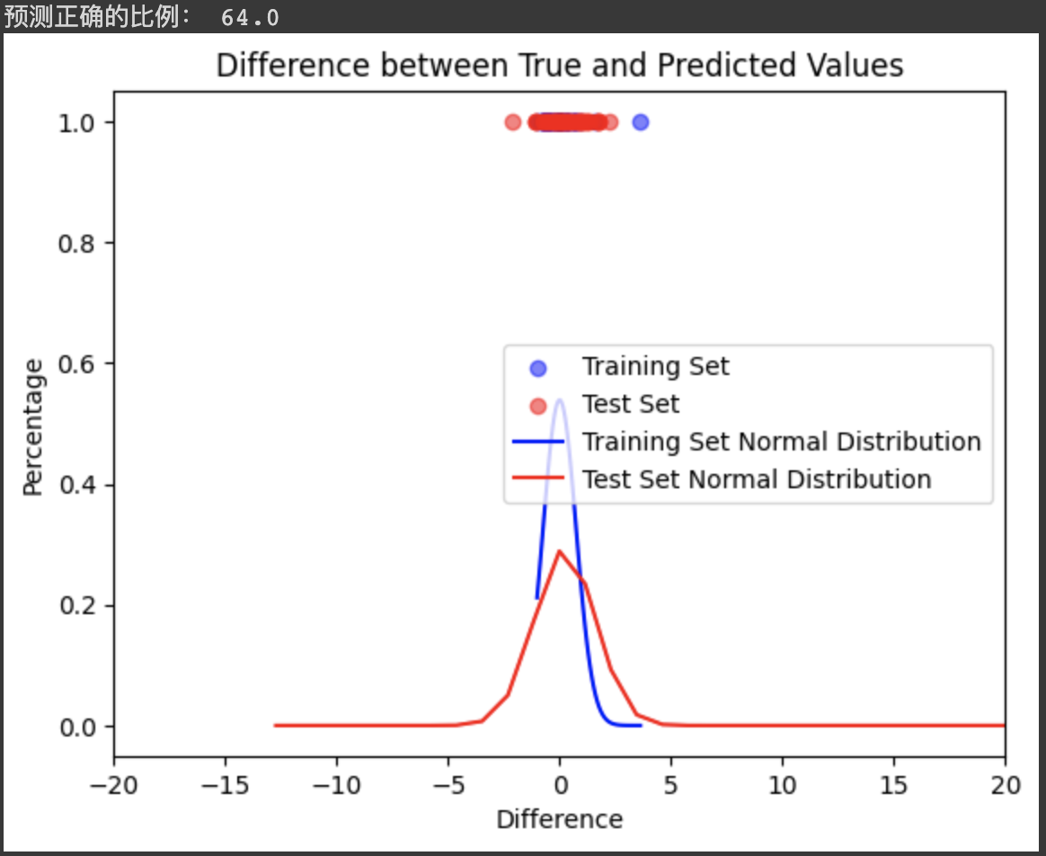
几次实验结果

Slide 7
结论：准确率大致在50%到66%之间，能较好地预测其是否属于训练集。

Slide 8
不足： 本实验有较强的过拟合特性，如果把训练集的数据扩大的话，其泛化性提高，两者的误差分布就很相似了，准确率也就只有50%左右。 本实验仅实验了简单的线性模型，且只使用square error作为损失值实验，还未实验其他方法。

